Slide 1

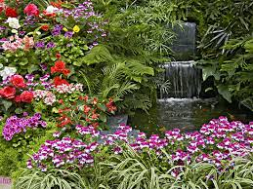
আসসালামু আলাইকুম
আজকের মাল্টিমিডিয়া ক্লাসে সবাইকে স্বাগত

Slide 2
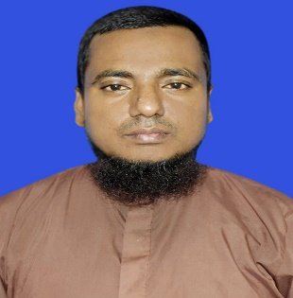

পরিচিতি
মোঃশাহবাজ উদ্দিন
সহকারি শিক্ষক
আনুজানি সরকারি প্রাথমিক বিদ্যালয়
ছাতক,সুনামগঞ্জ।
মোবাঃ ০১৩০৩৪২৩৬৭৫
পঞ্চম শ্রেণি
বিষয়ঃইসলাম ও নৈতিক শিক্ষা
পাঠঃ ইমান ও আকাইদ
পাঠ্যাংশঃ আল্লাহর পরিচয়
সময়ঃ৪০ মিনিট
তারিখঃ ২/১/২০২০ ইং

Slide 3
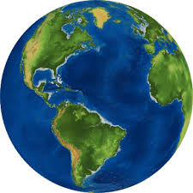
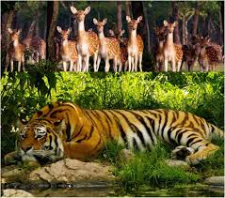
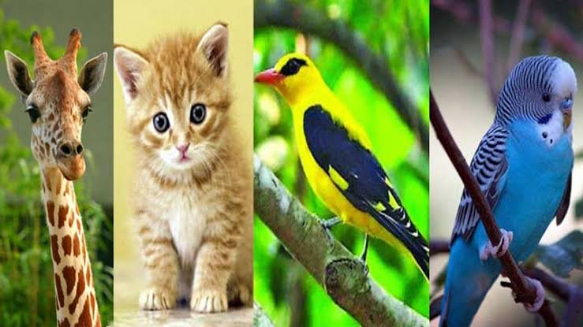
নিচের ছবিগুলোর প্রতি লক্ষ করঃ
গাছ-পালা পশু,পাখি কে সৃষ্টি করেছেন?
এই পৃথিবী কে সৃষ্টি করেছেন?

Slide 4
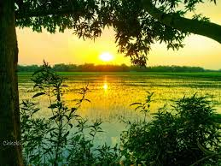
আজ আমরা আমাদের সৃষ্টিকর্তা আল্লাহ তায়ালা সম্পর্কে জানব।

Slide 5
শিখনফল
এই পাঠ শেষে শিক্ষার্থীরা---
১,১,১ আল্লাহর পরিচয় জানবে, বলতে পারবে ও বিশ্বাস করবে।
১,১,২ আল্লাহ তায়ালাকে একমাত্র স্রষ্টা হিসেবে বিশ্বাস করে তাঁর প্রতি আত্মসমর্পন করবে। তাঁর আদেশমতো চলবে।

Slide 6
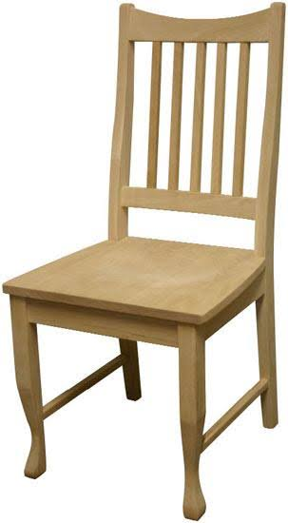
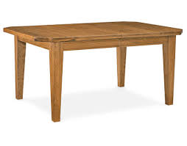
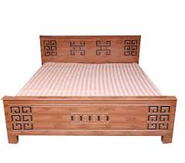
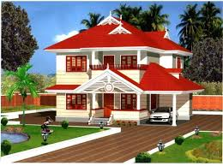
এসো আমরা কিছু ছবি দেখিঃ
চেয়ার
টেবিল
খাট
ইটের তৈরি ইমারত
এগুলো কে তৈরি করেছে?

Slide 7
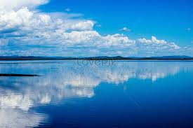

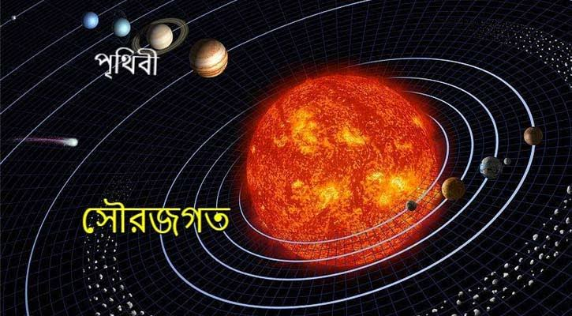
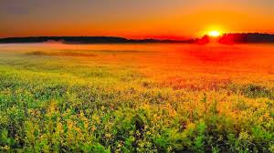
এসো আমরা কিছু ছবি দেখিঃ
নীল আকাশ
চাঁদ-তারা
গ্রহ-উপগ্রহ
সূর্য
মাথার উপর নীল আকাশ, মিটমিট চাঁদ তারা ,গ্রহ- উপগ্রহ, পৃথিবী থেকে ১৩ লক্ষ গুণ বড় সূর্য।
এগুলো সৃষ্টি করেছেন কে?

Slide 8
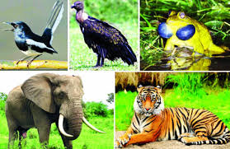
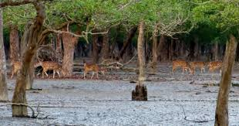
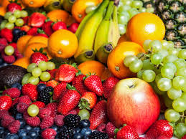
এসো আমরা কিছু ছবি দেখিঃ
পশু-পাখি
গাছ-পালা
বিভিন্ন রকমের ফল
গাছ-পালা, পশু-পাখি কে সৃষ্টি করেছেন?

Slide 9
একক কাজ
কে আমাদের সৃষ্টি করেছেন?
গাছপালা, পশু পাখি কে সৃষ্টি করেছেন?
পৃথিবী থেকে সূর্য কতগুন বড়?
পৃথিবীতে আমরা কীকী দেখতে পাই?

Slide 10
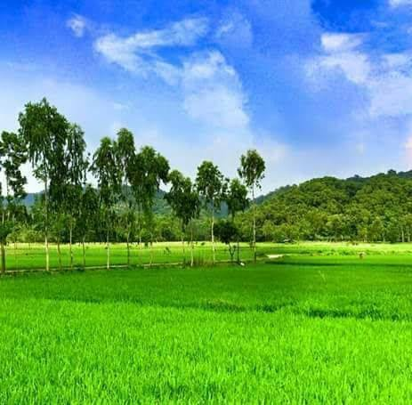
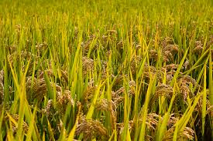
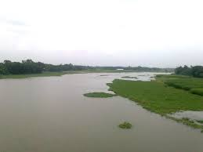
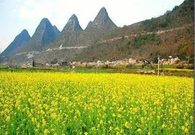
এসো আমরা কিছু ছবি দেখিঃ
সবুজ ফসলের মাঠ
মাঠ ভরা ফসল
নদী
পাহাড়
কত সুন্দর আমাদের এই দেশ। সবুজ ফসলের মাঠ। মাঠ ভরা সোনালি ধান। বন,বাগান,গাছ-গাছালি।কুল কুল শব্দে বয়ে যায় নদী।
মাঠ ভরা সোনালি ধান কোথায় আছে?
গাছ-গাছালি,নদ-নদী কোথায় আছে?
সবুজ ফসলের মাঠ কোথায় আছে?
আমাদের দেশটি দেখতে কেমন?

Slide 11
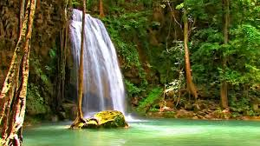
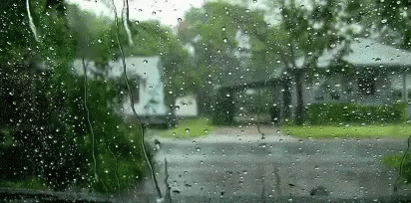
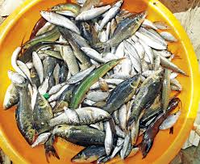
এসো আমরা কিছু ছবি দেখিঃ
ঝর্ণা
বৃষ্টি
নানা রকমের মাছ
মাছ,ঝর্ণা বৃষ্টি এগুলোর সৃষ্টিকর্তা কে?

Slide 12
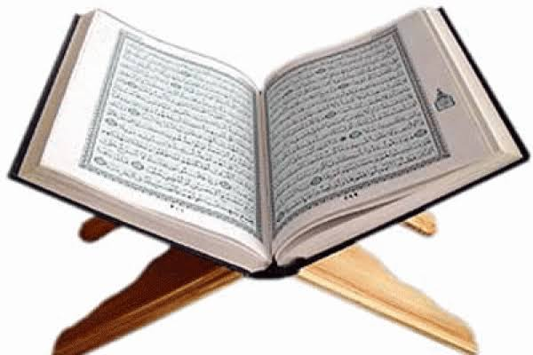
এসো আমরা কিছু ছবি দেখিঃ
কোরআন শরীফ
কোরআন শরীফ কার বাণী?
আমাদের কী পড়তে হবে?
কোরআন শরীফ কার উপর নাজিল হয়েছে?

Slide 13
পাঠ্য বইয়ের সাথে সংযোগ
মূল বইয়ের ১/৩ পৃষ্ঠা বের কর।

Slide 14
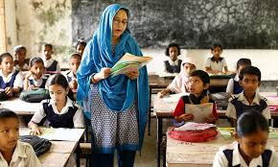
শিক্ষকের আদর্শ পাঠ

Slide 15
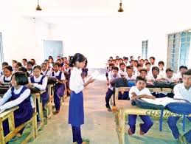
শিক্ষার্থীর আদর্শ পাঠ

Slide 16
দলীয় কাজ
ক দল = আল্লাহ সৃষ্টিকর্তা। তাঁর ১০ টি সৃষ্টির একটি তালিকা লিখ?
খ দল = কার সম্পর্কে জানা ও ইমান আনা প্রয়োজন তা ৫টি বাক্যে লিখ ?

Slide 17
মূল্যায়ন
পৃথিবীতে আমরা কী কী দেখয়তে পাই?
পৃথিবী থেকে সূর্য কতগুন বড়?
আল্লাহর অস্তিত্বের নিদর্শন কোথায় রয়েছে?
ওহী কী? ওহী কার উপর নাজিল হইয়েছে?
ইমান শব্দের অর্থ কী? মুমিন কাকে বলে?

Slide 18

বাড়ীর কাজ
আল্লাহর পরিচয় জানার জন্য যেসব বিষয়ের জ্ঞান থাকা জরুরি তার একটি তালিকা তৈরি করে বাড়ি থেকে খাতায় লিখে নিয়ে আসবে।

Slide 19
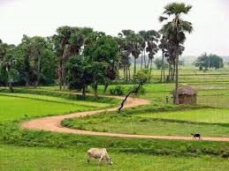
বিদায় বন্ধুরা
ধন্যবাদ সবাইকে

